Slide 1
中
国
强监管环境下的用印审核自动化

Slide 2
参赛作品：
强监管环境下的用印审核自动化
队伍名称 ：
队伍口号：
Solar
科技释放劳动力，享受自由
作品应用场景：
队伍成员：
证券行业
孙晓惠（队长）、李姣、李虹、郄源、王琛、卡米力江·牙生、王毅、施文钢
作品应用项目：
参赛单位和部门：
证券行业强监管环境下的用印审核
民生证券-信息技术中心、经纪业务事业部、公司办公室、合规管理总部

Slide 3
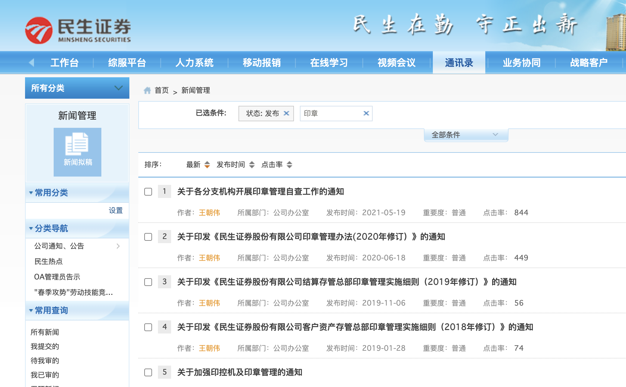
背景介绍：证券行业用印强监管

Slide 4
需求分析：强监管环境下的用印审核流程
在证券行业的强监管环境下，民生证券采用了印控机拍照和盖章+人工审核用印的方式管理用印，
虽然强管控了用印流程，但也把人和机器彼此间牢牢拴住了：
9位审核员们需要与用印方紧密协作，平均每位审核员每天用印审核～65次、每枚用印的审核流程耗时>5分钟、每日处理用印流程耗时～5h，工作效率及成就感极低
>5分钟
拍照
审核
盖章
去年状况：
~3万条用印流程
打开挡板
等候代办
点击盖章
通过
~15万个盖章审核
放置文件
点击待办
点击拍照
人工审批
驳回
重新拍照
~11,250小时用印审核
用印方
审核方
用印方
Notes:
11250=15*5/60*9

Slide 5
流程建设方案：RPA+OCR辅助人工审核，若核对结果不一致则人工处理
通过探索科技创新办法，运用RPA+OCR的方式让每枚用印的审核流程缩短为～2分钟，且仅有约～10%的用印审核流程会触发钉钉通知人工审批，每位审核员每日审核时间从5h缩短为0.5h
拍照
审核
盖章
～2分钟
ROI:
~1,997.9 %
打开挡板
PRA轮询待办
印控机盖章
每年预计节省：
放置文件
OCR比对文件
～90%
～10%
~90%人工审核时间
点击拍照
一致
不一致
~10,125小时人工审核
印控机拍照
钉钉通知
自动通过
人工审批
通过
重新拍照
~5FTE
驳回
用印方
审核方
用印方

Slide 6
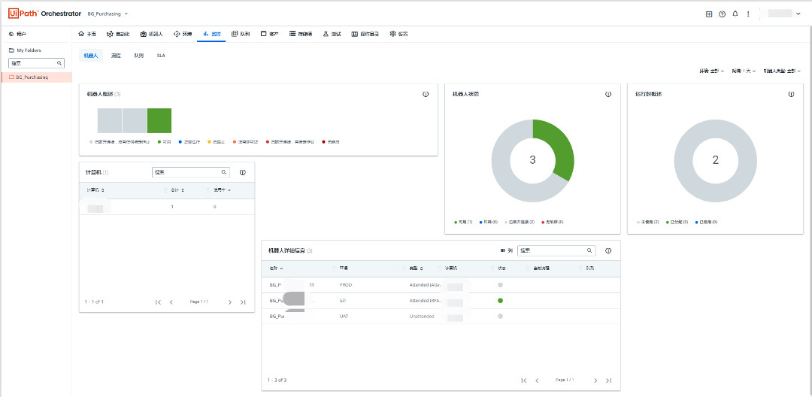
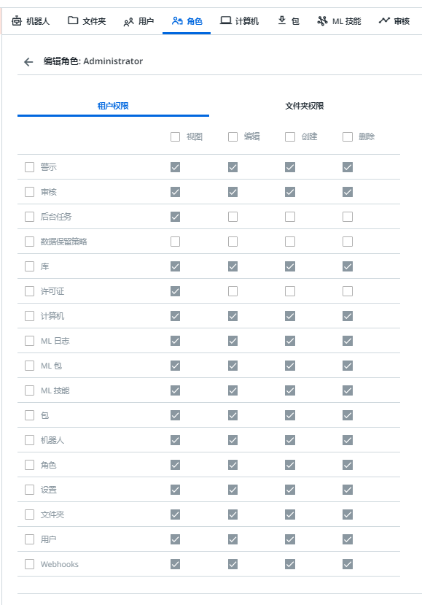
流程&机器人监控、管理：全方位管理，机器人运行情况一目了然
机器人管理、监控&调度
机器人运行大屏
权限和资产管理
流程运行报告

Slide 7
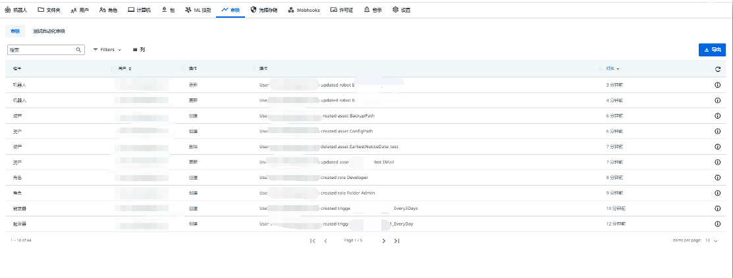
流程日志&审计：日志全记录，流程精细化管理
日志
审计

Slide 8
模式及技术创新：
运用RPA+OCR模式提升用印审核效率，实现人机协同、软硬件交互
RPA+OCR
人机协同
软硬件交互
融合RPA和OCR 技术，自动化审核替代“捆绑式”审核
有效防止因人眼疲劳等引起的检查疏漏， 仅在OCR识别不通过时人工审核，形成审核闭环
RPA触发印控机盖章操作，加速用印审核流程

Slide 9
方案价值与收益：
用印审核模式创新，缩短用印审核时间，释放劳动力，每年节省约5FTE
ROI:
~1,997.9 %
每年预计节省：
>5分钟
～2分钟
~5FTE
“捆绑式”人工审核
RPA+OCR自动化审核
原本需要用印方和审核方来回配合操作的盖章需求，优化后正常情况下只需用印方自主完成，平均每个盖章审核时间由>5分钟缩短为~2分钟，释放了9位用印审核岗90%的人工审核时间，可以进行其他创造性工作。

Slide 10
行业推广价值：
证券行业强监管背景下运用RPA+OCR技术，大幅提升用印审核效率，同时严控风险，实现全量检查
解放劳动力
严控风险
全量检查
打破“捆绑式”人工审核旧模式，采用自动化审核模式释放劳动力
RPA+OCR模式有效防止因人眼疲劳等引起的检查疏漏，同时人机协同达成审核闭环
对于其它因人力资源限制而只能抽查的工作，如今可借助RPA+ OCR实现全量检查
在证券行业强化用印管理的大环境下，用印审核是必不可少的一环。以我司实际业务场景为例，每年的用印审核量～15w次， 涉及～11,250小时人工审核，耗费大量人力。相较于大量且频繁的人眼核对， RPA+OCR模式可为行业带来如下价值：
RPA+OCR辅助人工审核，解放劳动力的同时降低人为因素的影响，提升审核效率、严格控制风险；
自动化审核 结合识别出差异后提示人工审核的方式，达成审核闭环；
突破现有人力资源限制，开启全量检查新时代

Slide 12
附：方案收益计算
全工作天 | 每员工的年工作天数 | 年工作小时 | 月工作天数 | 月工作小时
 | 250 | 1750 | 21 | 146
人力成本 | 人均总成本（月） | 人均小时成本(元）
 | 20000 | 137
流程节约（年人时） | 10125 | 人*小时*250天（预估一年工作天数）
RPA实施预估 | 实施人天 | 人天价格 | 流程数量 | 金额￥
 | 10 | 2500 | 1 | 25,000
ROI预估（第一年）
软件成本 | 实施(后期10%维护) （元） | 投入(软件+实施) （元） | 产出（元） | 投入产出比
19500 | 50,000 | 69500 | 1388571 | 1997.9%
节省FTE | 5FTE

